Slide 2
СПОРТ – ЭТО ЖИЗНЬ! МЫ ЗА ЗДОРОВОЕ БУДУЩЕЕ!

Slide 5
Б И А Т Л О Н

Slide 6
С А Н Н Ы Й С П О Р Т

Slide 7
Х О К К Е Й

Slide 8
КОНЬКОБЕЖНЫЙ СПОРТ

Slide 9
НЕОБЫЧНОЕ ДВОЕБОРЬЕ

Slide 10
С Е М Ь Я Б О Р Ь Е

Slide 12
Т О Р Ж Е С Т В Е Н Н О Е Н А Г Р А Ж Д Е Н И Е

Slide 13
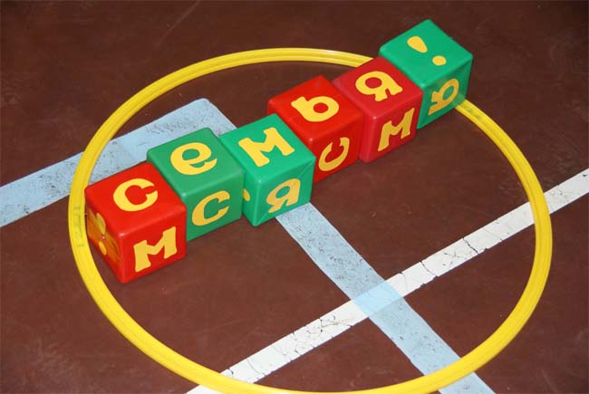
СЕМЬЯБОРЬЕ

